Slide 1
기초 창의 공학 설계
연구노트
: 기초창의공학설계
5조 : 김혜진/노성민
손성훈/신재웅/이준교

Slide 2



기초 창의 공학 설계
목차
피드백
개발 내용
향후 계획

Slide 3


기초 창의 공학 설계
미니 게임6
피드백
음성인식기능
On/off 기능 제어
조명의 강도 조절(1단,2단,3단) 색상고정 및 색상 변화
Notes:
지난 주 발표를 통해서 저희 조에서는 주제를 더욱 구체화할 필요를 느겼습니다. 그래서 음성인식을 통해서
On/off 기능 제어, 조명의 강도 조절(1단,2단,3단), 색상고정 및 색상 변화의 기능을 넣을 예정입니다.
5가지 이상으로 조명의 색상을 변화시키면서 조명이 자체적으로 그라데이션하며 변화하는 기능을 넣을 예정입니다.

Slide 4
기초 창의 공학 설계
미니 게임6
피드백
음성인식기능
5가지 이상
조명 색상 변화/그라데이션 기능
Notes:
지난 주 발표를 통해서 저희 조에서는 주제를 더욱 구체화할 필요를 느꼈습니다. 그래서 음성인식을 통해서
On/off 기능 제어, 조명의 강도 조절(1단,2단,3단), 색상고정 및 색상 변화의 기능을 넣을 예정입니다.
5가지 이상으로 조명의 색상을 변화시키면서 조명이 자체적으로 그라데이션하며 변화하는 기능을 넣을 예정입니다.

Slide 5
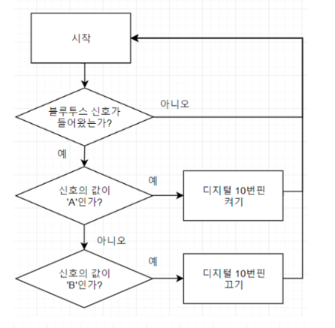
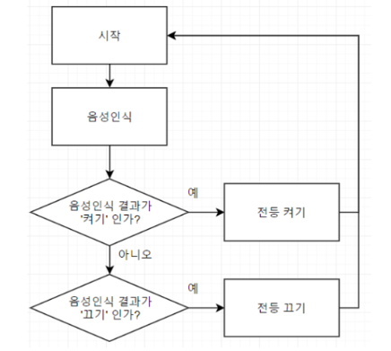
기초 창의 공학 설계
미니 게임6
피드백

Slide 6

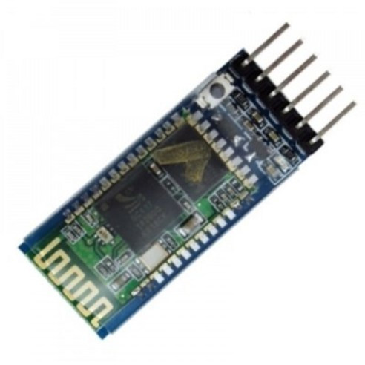
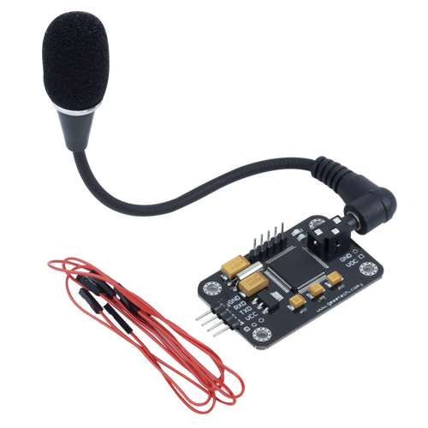
기초 창의 공학 설계
미니 게임6
개발 내용
아두이노 음성인식 모듈
33,000원
아두이노 블루투스 모듈 5,100원
Notes:
추가 준비물 예산안 작성했고 구매를 완료한 상태입니다

Slide 7
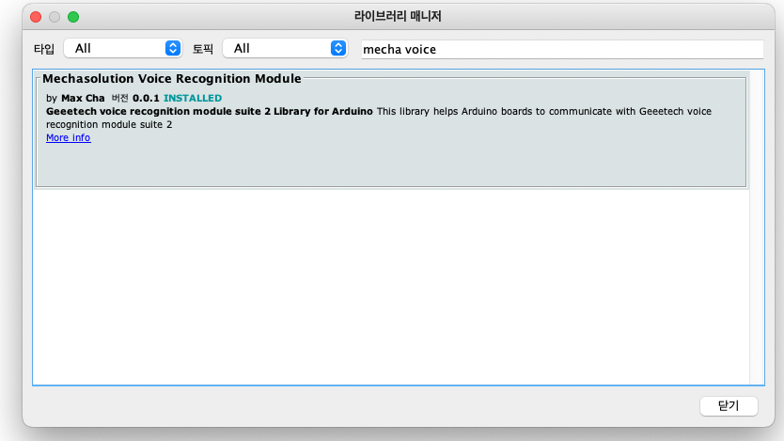
기초 창의 공학 설계
미니 게임6
개발 내용
아두이노 라이브러리 매니저 "mecha voice"검색
라이브러리 설치
Notes:
음성인식 모듈은 음성을 2~4번 녹음해 주위 음성을 인식합니다. 5개의 음성을 하나의 그룹으로, 최대 3개의 그룹을 저장할 수 있어 상황에 따라 그룹을 바꿔가며 최대 15개의 음성을 인식할 수 있습니다.
제품을 사용하기 위해서는 HEX 데이터를 UART로 던져주는 등 쉽게 사용하기에는 너무 복잡하더라고요. 그래서.... 라이브러리 찾아서 목표성에 맞게 수정할 계획에 있습니다.

Slide 8
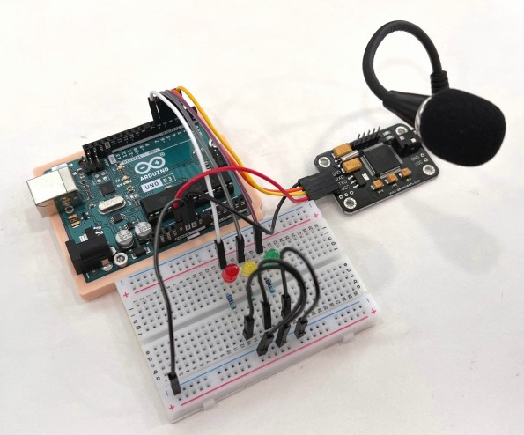
기초 창의 공학 설계
미니 게임6
개발 내용
키워드 선정
On/off 기능 제어
조명의 강도 조절(1단,2단,3단) 색상고정 및 색상 변화
Notes:
On/off 기능 제어
조명의 강도 조절(1단,2단,3단) 색상고정 및 색상 변화
5가지 이상
조명 색상 변화/그라데이션 기능
에 대한 음성 키워드를 정해서 입출력을 할 예정입니다.

Slide 9
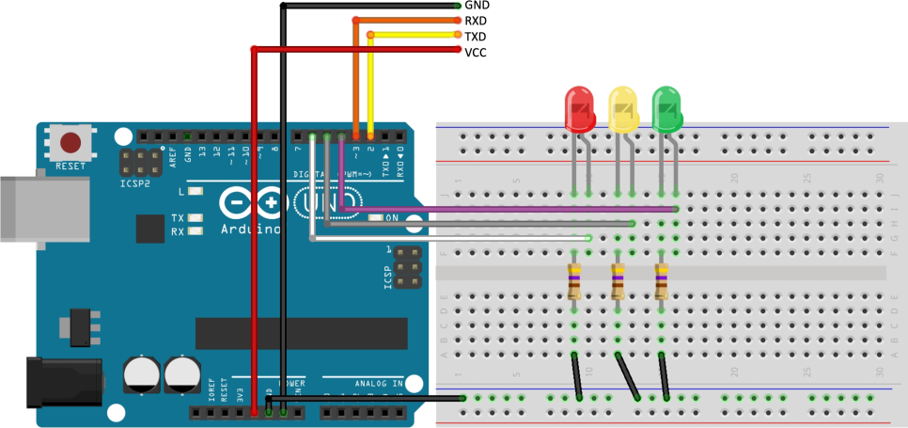
기초 창의 공학 설계
미니 게임6
개발 내용

Slide 10
기초 창의 공학 설계
미니 게임6
개발 내용

Slide 11
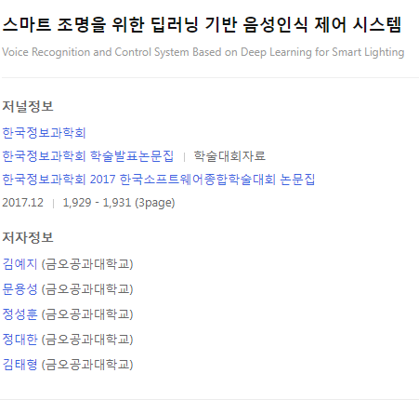
기초 창의 공학 설계
미니 게임6
개발 내용
학술 논문 정보
스마트 조명을 위한 딥러닝 기반 음성인식 제어 시스템
Notes:
접속 방법 : 학교 도서관 로그인 → 검색의 학술DB에서 DBPIA 찾고 바로가기 클릭 → 검색

Slide 12
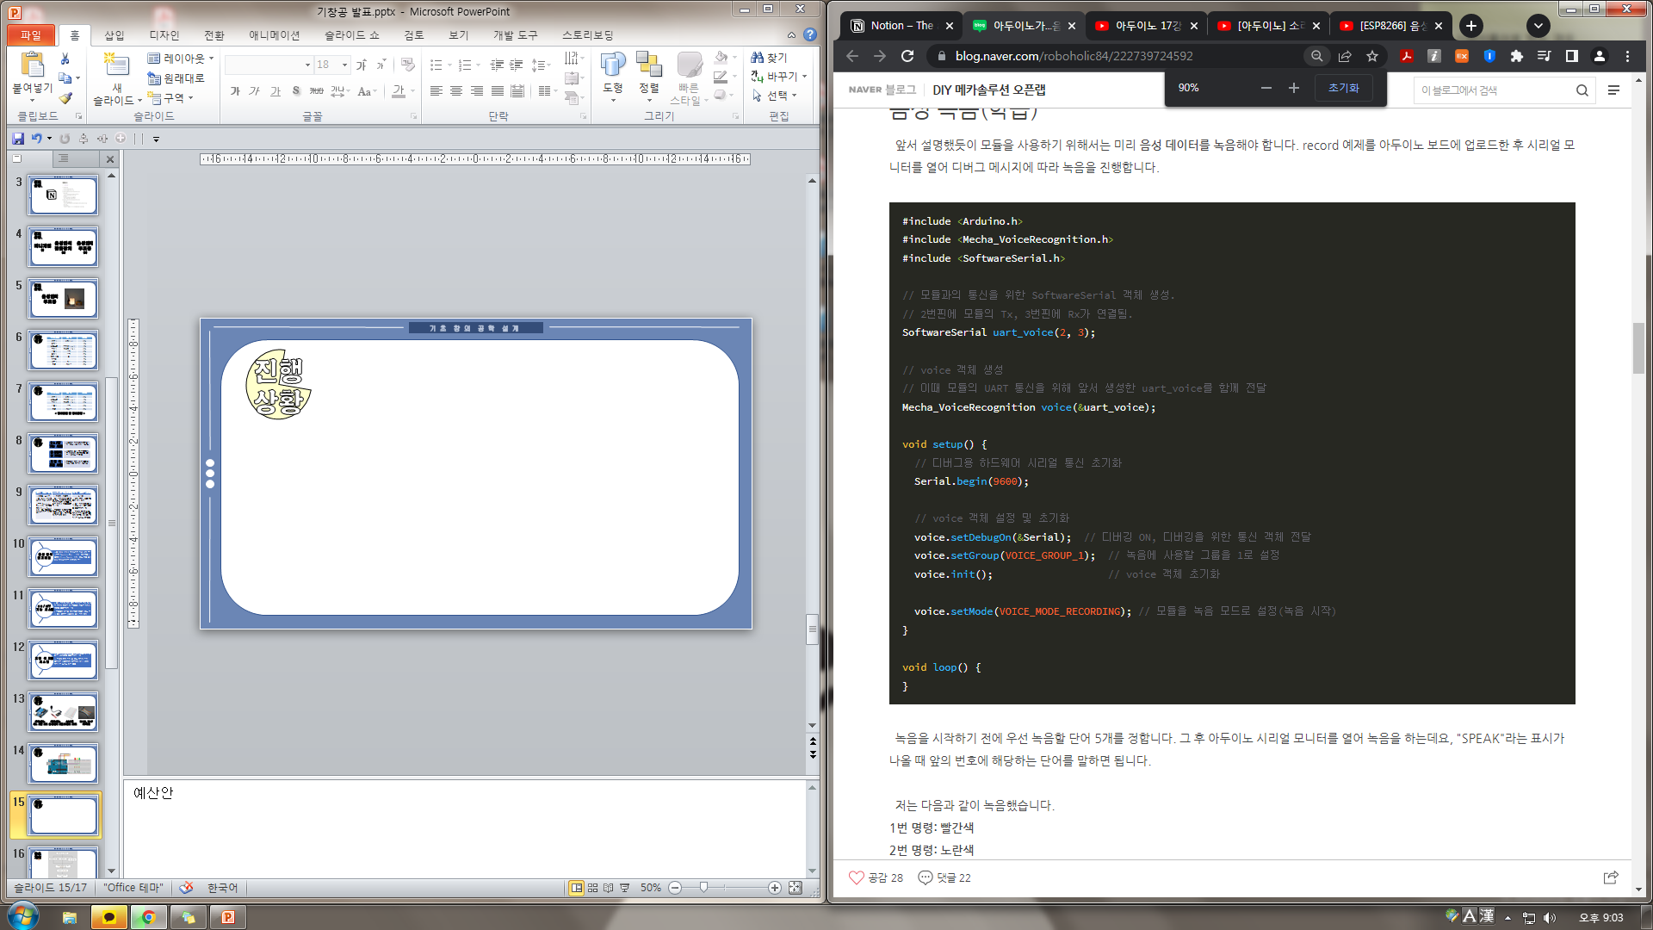
기초 창의 공학 설계
미니 게임6
향후 계획
무드등 SW
음성 인식 키워드 선정
음성 인식 모듈 도착 시 코딩 작성

Slide 13
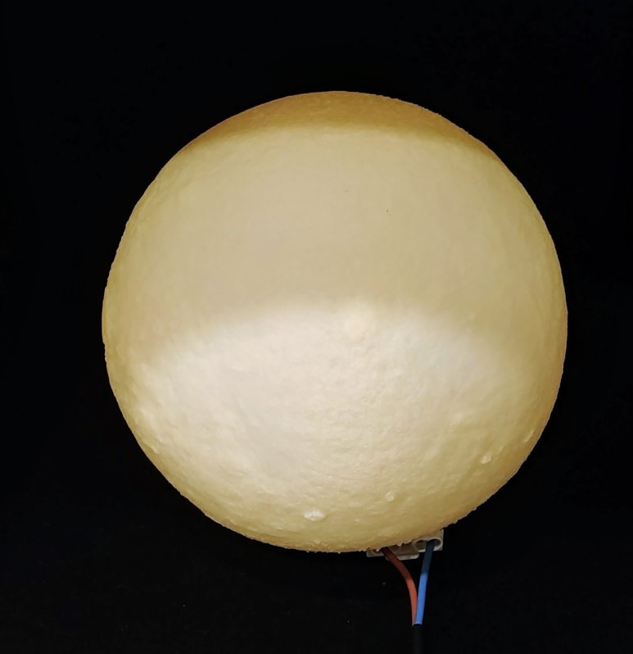
기초 창의 공학 설계
미니 게임6
향후 계획
무드등 HW
구 형태의 무드등 설계
3D 프린터
반투명 재질 사용

Slide 14
기초 창의 공학 설계
감사합니다

